Slide 1
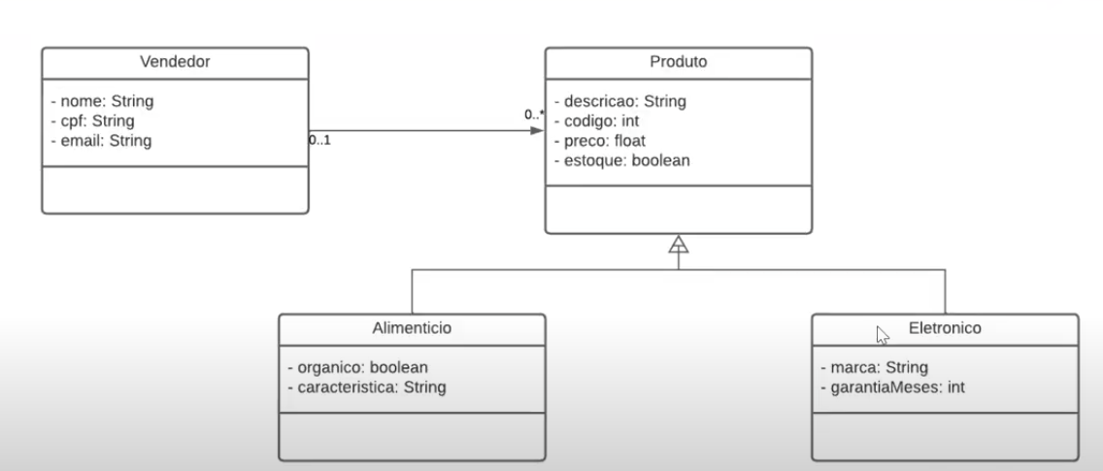
Projeto: AntonioAlmeidaLibrary `

Slide 2
